Slide 1

9. FOGLALKOZÁS
VÁLASZTÁSOK, DÖNTÉSEK
Notes:
MIELŐTT ELKEZDJÜK:
Imádságos szívvel olvassuk el a tanulmányt legalább kétszer.
Gyűjtsünk össze minden anyagot, amire a szekciókban szükségünk lesz.
Dolgozzunk együtt valakivel a csoportból és tervezzük el, ki, melyik szekciót fogja vezetni!
A VEZETŐ SZEMÉLYES FELKÉSZÜLÉSE:
Milyen nagy döntéseket hoztunk már életünkben? Hogyan döntöttük el, mit tegyünk? Hogyan segített Istennel ápolt kapcsolatunk a választásban? Honnan tudtuk, hogy jól döntöttünk? Volt olyan elriasztó élményünk, ami jó irányba terelt? Vajon mi történt volna, ha máshogy döntünk? Hogyan segített Isten a döntésünk által egyre inkább hozzá hasonlatossá válni? Ha a Szentlélek arra indít, mondjuk el történetünket a foglalkozás elején, vagy az összefoglalási részben! De mindenképpen használjuk a történet lelkesítő hatását a mai összejövetelen!

Slide 2

ÜDVÖZLÉS ÉS IMÁDSÁG
NOTE:
To change images on this slide, select a picture and delete it. Then click the Insert Picture icon
in the placeholder to insert your own image.
And Prayer
Notes:
ÜDVÖZLÉS ÉS IMÁDSÁG
Üdvözöljük a csoportot!
Ellenőrizzük, hogy mindenki magával hozta-e az imanaplóját! Kérdezzük meg, hogy mindenki átvette-e az előző foglalkozáson kiosztott igekutató feladatot. Felfedeztek-e valami újdonságot, vagy olyasmit, amit meg szeretnének osztani a csoporttal? Térjünk vissza az imanapló hátuljába feljegyzett imakérésekre is! Imádkozzunk majd értük a közös ima idején!
Időnként valóban nagyon nehéz eldönteni, mit tegyünk. Kellett már valaha nehéz döntést hoznunk? Hogyan döntöttük el, mit tegyünk? Egyesek hisznek benne, hogy a csillagok állásának, vagy csészéjükben a tealevelek alakzatának megfigyelése segíteni fog a döntéseikben!
A keresztények azonban tudják, hogy Isten szereti őket, gondoskodik róluk hétköznapi életük minden részletében és ismeri a jövőjüket. Az Ő végső célja velünk, hogy olyanná váljunk, mint Ő. Ezért ma azt vizsgáljuk meg, hogyan hozhatjuk meg a legjobb döntéseket életünkkel kapcsolatban

Slide 3
Notes:
VIDEOKLIP A LECKE BEVEZETÉSÉHEZ
https://www.sermonspice.com/product/14124/choices

Slide 4
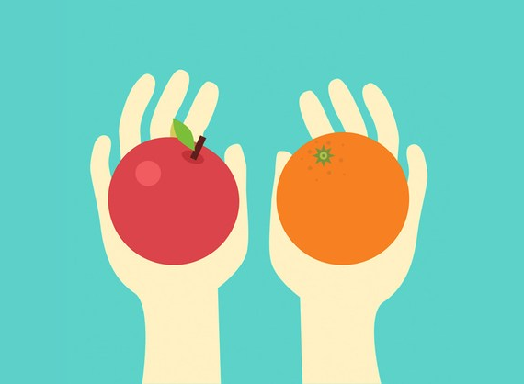
BEMELEGÍTÉS
NOTE:
To change images on this slide, select a picture and delete it. Then click the Insert Picture icon
in the placeholder to insert your own image.
Notes:
BEMELEGÍTÉS
Szükségünk lesz:
4 db nagyméretű kártyára. Az A, B, C és D betűket nyomtassuk rájuk!
ragasztógyurmára
személyenként egy példányra a „Mit tennél?” c. jegyzetből
A foglalkozás előtt erősítsük fel a nagyméretű betűket a terem négy sarkába, vagy egy hosszabb falra.
Aztán kezdjük ezzel: - Felolvasok most néhány különböző szituációt, amelyekben többféleképpen is dönthetünk. Négyféle reakciót is felsorolok. Képzeljétek bele magatokat a helyzetbe és álljatok oda az általatok választott megoldás betűjeléhez!
Olvassuk fel hangosan a helyzetek leírását és hagyjuk, hogy mindenki megtalálja a megfelelő betűt! Utána, ha szükséges, kommentáljuk a válaszokat!
Próbáljuk meg fenntartani az érdeklődést, hogy a bemelegítés elég szórakoztató legyen!

Slide 5

Word Search
IGEKUTATÁS
Notes:
IGEKUTATÁS
Szükségünk lesz:
Papírra és ceruzára
Fejenként egy példányra a teljes igekutató jegyzetből.
Osszuk a résztvevőket több, minimum 8 fős csoportra! (A kisebb csoportoknak szóló utasításokat lásd később!)
Adjuk a jegyzet különböző betűjelű feladatlapjait 2-4 fős csoportoknak, hogy mindegyik téma fel legyen dolgozva a nagyobb alcsoportban.
Adjunk 10 percet a 4 kisebb csoportnak a jegyzetek tanulmányozására.
Ezután a 4 kiscsoport közösen beszélje meg a felmerült gondolatokat és felfedezéseket!
Amennyiben nagyon kevés a résztvevő, a kisebb létszámú a csoportoknak adjunk kettő jegyzetet, az egyiknek az A és B jelűt, a másiknak a C és a D jelűt! Ebben az esetben egy kicsit több időt adjunk nekik a munkára és csak utána hívjuk össze őket a közös megbeszélésre.

Slide 6

AZ IMÁDSÁG IDEJE
VÁLASZTÁSOK, DÖNTÉSEK
Notes:
AZ IMÁDSÁG IDEJE
Az imaidő alatt mindenki kapjon lehetőséget rá, hogy segítséget kérjen Istentől a jó döntések meghozatalához a tanulmányok, a mindennapi élet kérdéseiben és az élet minden területén.
A foglalkozásvezető imádságával zárjuk ezt az összejövetelt.

